Slide 1


ТФОМС Ярославской области
Условия предоставления и порядок использования медицинскими организациями средств нормированного страхового запаса территориального фонда обязательного медицинского страхования для софинансирования расходов медицинских организаций на оплату труда врачей и среднего медицинского персонала
Журин Алексей Валентинович
начальник отдела управления средствами НСЗ и организации закупок

Slide 2
Использование средств НСЗ ФОНДА на софинансирование расходов медицинских организаций на оплату труда врачей и среднего медицинского персонала
(НОРМАТИВНАЯ ПРАВОВАЯ БАЗА)
Постановление Правительства РФ от 27.12.2019
№ 1910 «Об утверждении Правил предоставления межбюджетных трансфертов из бюджета Федерального фонда обязательного медицинского страхования бюджетам территориальных фондов обязательного медицинского страхования для софинансирования расходов медицинских организаций на оплату труда врачей и среднего медицинского персонала»
ч. 6.6 ст. 26 Федерального закона от 29.11.20210 № 323-ФЗ «Об обязательном медицинском страховании в Российской Федерации»
Приказ Минздрава России от 21.04.2022 № 273н «Об определении видов медицинских организаций, которым предоставляются средства НСЗ ТФОМС на цели, указанные в п. 4 ч. 6 ст.26 Федерального закона от 29.11.10 № 326-ФЗ»
Приказ Минздрава России от 22.02.2019 № 85н «Об утверждении порядка формирования, условий предоставления и порядка использования средств НСЗ ТФОМС для софинансирования расходов МО на оплату труда врачей и среднего медицинского персонала»
Приказ Минздрава России от 22.02.2019
№ 86н «Об утверждении типовой формы и порядка заключения соглашения о предоставлении МО средств НСЗ ТФОМС для софинансирования расходов МО на оплату труда врачей и среднего медицинского персонала»
Приказ ФОМС от 29.12.2021 № 149н «О установлении порядка использования средств НСЗ ТФОМС»
Приказ ФОМС от 12.05.2022 № 47н
«Об утверждении порядка и формы отчета о расходах ….»

Slide 3


Финансовое ОБЕСПЕЧЕНИЕ в 2024 году
Размер средств формируется
в составе средств НСЗ ТФОМС
и утверждается законом
О БЮДЖЕТЕ ТФОМС
Размер иного межбюджетного трансферта
13 193
тыс. руб.
Распоряжение Правительства РФ от 15.12.2023 N 3660-р <О распределении в 2024 году иных межбюджетных трансфертов, предоставляемых из бюджета Федерального фонда обязательного медицинского страхования бюджетам территориальных фондов обязательного медицинского страхования в целях софинансирования расходов медицинских организаций на оплату труда врачей и среднего медицинского персонала>

Slide 4
Использование СРЕДСТ МО ЯРОСЛАВСКОЙ ОБЛАСТИ В 2024 году
№ п/п | Наименование медицинской организации | Использовано средств (руб.)
1 | ГБУЗ ЯО «Тутаевская ЦРБ» | 13 025 786,59
2 | ГБУЗ ЯО «Ростовская ЦРБ» | 7 659 912,00
3 | ГБУЗ ЯО «Любимская центральная районная больница» | 2 144 548,32
4 | ГУЗ ЯО «Рыбинская ЦРП» | 1 851 486,27
5 | ГУЗ ЯО «Центральная районная больница им. Д.Л. Соколова» | 1 707 224,56
6 | ГУЗ ЯО «ГОРОДСКАЯ ДЕТСКАЯ БОЛЬНИЦА» | 1 677 796,72
7 | ГУЗ ЯО «Городская поликлиника №3 им. Н.А.Семашко» | 1 434 996,93
8 | ГУЗ ЯО Ярославская ЦРБ | 1 347 696,11
9 | ГБУЗ ЯО «Областной перинатальный центр» | 905 781,80
10 | ГБУЗ ЯО «Даниловская ЦРБ» | 621 916,29
11 | ГБУЗ ЯО «Некрасовская ЦРБ» | 573 338,86
12 | ГБУЗ ЯО «ОКБ» | 567 147,46
13 | ГБУЗ ЯО «Переславская ЦРБ» | 485 142,86
14 | ГБУЗ ЯО «Областная детская клиническая больница» | 333 380,73
15 | ГБКУЗ ЯО «Центральная городская больница» | 110 762,81
16 | ГБУЗ ЯО «КБ № 2» | 29 655,12
№ п/п | Наименование медицинской организации | Использовано средств (руб.)
17 | ГУЗ ЯО Гаврилов-Ямская ЦРБ | 25 053,08
18 | ГБУЗ ЯО «ССМП и ЦМК» | 0,00
19 | ГУЗ ЯО Некоузская ЦРБ | 0,00
20 | ГУЗ ЯО Детская поликлиника № 5 | 0,00
21 | ГБУЗ ЯО «Городская больница № 2 им. Н.И. Пирогова» | 0,00
22 | ГАУЗ ЯО «Клиническая больница скорой медицинской помощи имени Н.В. Соловьева» | 0,00
23 | ГУЗ ЯО «ДП № 3» | 0,00
24 | ГУЗ ЯО «Брейтовская ЦРБ» | 0,00
25 | ГБУЗ ЯО «ИКБ» | 0,00
26 | ГУЗ ЯО «Угличская ЦРБ» | 0,00
27 | ГБУЗ ЯО «Рыбинская городская больница № 1» | 0,00
28 | ГАУЗ ЯО «Клиническая больница № 9» | 0,00
29 | ГБУЗ ЯО Борисоглебская ЦРБ | 0,00
30 | ГУЗ ЯО Пошехонская ЦРБ | 0,00
31 | ГБУЗ ЯО «Клиническая больница им. Н.А. Семашко» | 0,00
 | Итого | 34 501 626,51

Slide 5
ВИДЫ МЕДИЦИНСКИХ ОРГАНИЗАЦИЙ, КОТОРЫМ ПРЕДОСТАВЛЯЮТСЯ СРЕДСТВА НСЗ ТФОМС ЯО
ВИДЫ МЕДИЦИНСКИХ ОРГАНИЗАЦИЙ
ВИДЫ МЕДИЦИНСКОЙ ПОМОЩИ
1. Участковая больница
2. Диспансеры* (кардиологический, онкологический, офтальмологическими , эндокринологический)
3. Женская консультация
Первичная медико-санитарная помощь, Специализированная мед.помощь (за исключением высокотехнологической)
1. Больница (в том числе детская)*
2. Больница скорой медицинской помощи*
3. Родильный дом *
4. Специализированные больницы* в том числе: гериатрическая,; инфекционная (в т.ч. детская); мед.реабилитации (в т.ч. детская); онкологическая; офтальмологическая
Первичная медико-санитарная помощь Скорая, в том числе скорая специализированная
Специализированная мед.помощь (за исключением высокотехнологической)
1. Амбулатория, в т.ч. врачебная
2. Медико-санитарная часть, в т.ч. центральная
3. Поликлиники, в т.ч. детские* (за искл. стоматологических)
4. Центры* консультативно-диагностические ( в т.ч. Детские); клинико-диагностические; общей врачебной практики (семейной медицины)
Первичная медико-санитарная помощь
1. Станция скорой медицинской помощи
Скорая, в т.ч. скорая специализированная, медицинская помощь
* С учетом территориального признака (краевые, республиканские , областные, окружные, муниципальные; межрайонные, районные, в т.ч. центральные городские, в т.ч. Центальные)

Slide 6
«ДОРОЖНАЯ КАРТА» ПО РЕАЛИЗАЦИИ МЕРОПРИЯТИЙ ПО СОФИНАНСИРОВАНИЮ РАСХОДОВ МЕДИЦИНСКИХ ОРГАНИЗАЦИЙ НА ОПЛАТУ ТРУДА МЕДработников
ИСПОЛНИТЕЛЬ
СУТЬ МЕРОПРИЯТИЯ
СРОКИ
1
Министерство здравоохранения ЯО
Предоставление информации о потребности медицинских организациях в медицинских работниках
До 1 февраля года, в котором представляются средства
2
ТФОМС ЯО
Обеспечивает заключение Соглашений с медицинскими организациями и МЗ ЯО
3
МЕДИЦИНСКАЯ ОРГАНИЗАЦИЯ
заключение с ТФОМС ЯО и МЗ ЯО
соглашения о софинансировании
6 РАБОЧИХ ДНЕЙ
МЕДИЦИНСКАЯ ОРГАНИЗАЦИЯ
Предоставляет заявку на перечисление средств (согласованную с МЗ ЯО)
ЕЖЕМЕСЯЧНО ДО 5 ЧИСЛА, ЗА ДЕКАБРЬ – ДО 20 ДЕКАБРЯ
4
ТФОМС
Перечисляет средства в МО
ЕЖЕМЕСЯЧНО ДО 10 ЧИСЛА, ЗА ДЕКАБРЬ – ДО 25 ДЕКАБРЯ
5

Slide 7
УСЛОВИЯ ПРЕДОСТАВЛЕНИЯ СРЕДСТВ МЕДИЦИНСКОЙ ОРАНИЗАЦИИ
- лицензия на осуществление мед.деятельности по видам, утверждённым приказом МЗ РФ
от 21.04.2022 № 273н
- наличие медработника принятого сверх численности работников на 01 января текущего года на штатную должность в полном объеме (не менее 1 ставки)
- Наличие договора на оказание и оплату медпомощи по ОМС на текущий фин.год
-наличие у МО потребности в медработниках, оказывающих медпомощь по видам (приказ МЗ РФ от 24.04.22№ 237н)
- участие МО в оказание медпомощи по видам (приказ МЗ РФ от 24.04.22 № 273н, в рамках реализации тер.программы на текущий фин.год
- медицинские организации государственной и муниципальной системы здравоохранения оказывающие помощь в соответствии с тер.программой
- Наличие заключенного Соглашения о предоставлении средств

Slide 8



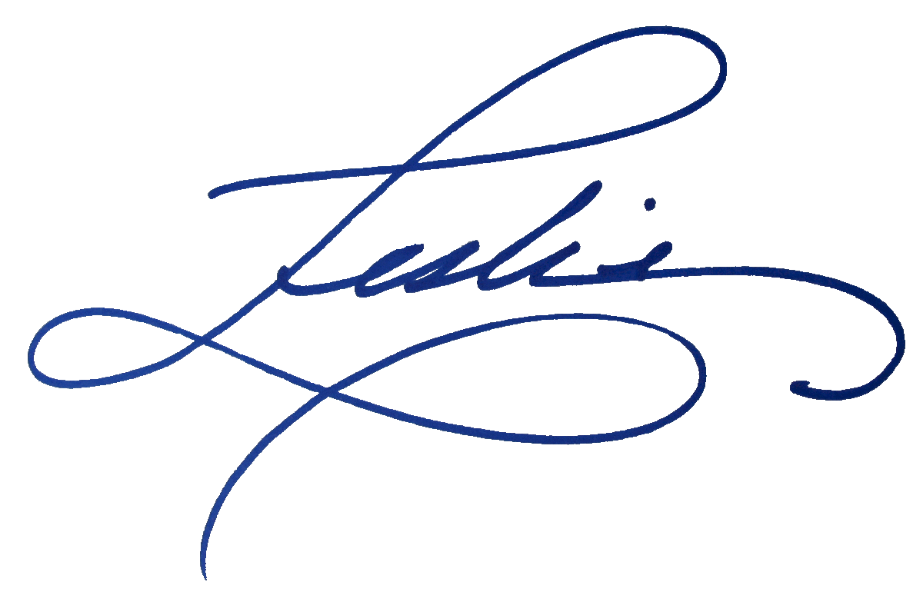








ПОРЯДОК заключения соглашений
Типовая форма и порядок утверждены приказом Минздрава России от 22.02.2019 № 86н
МЗ ЯО
3 дня
3 экз. Соглашения
3 дня
ТФОМС ЯО
Срок действия соглашения с 1 января по 31 декабря
МЕДИЦИНСКАЯ ОРГАНИЗАЦИЯ
По данным МНИОИ им. П.А. Герцена филиал ФГБУ «НМИЦ радиологии» Минздрава России на 2017 г.

Slide 9
ПОРЯДОК взаимодействия и условия предоставления СРЕДСТВ
Ср-ва предоставляются ТФОМС МО ежемесячно до 10-го числа месяца, следующего за отчетным, а за декабрь – до 25 декабря текущего года в пределах средств НСЗ, предусмотренных в бюджете ТФОМС
Министерство здравоохранения ЯО
ТФОМС ЯО
Согласование заявки;
Контроль за реализацией
Перечисление ср-в в соответствии с заявкой;
Контроль за использованием средств;
Требование о возврате средств использованных не по целевому назначению
Ежемесячный отчёт об использовании средств в ФОМС
ЗАЯВКА
заявка на предоставление средств НСЗ
Согласовано
ЗАЯВКА
МЕДИЦИНСКАЯ ОРГАНИЗАЦИЯ
Использование средств на выплату заработной платы;
Раздельный аналитический учёт;
Возврат нецелевых средств
По данным МНИОИ им. П.А. Герцена филиал ФГБУ «НМИЦ радиологии» Минздрава России на 2017 г.

Slide 10
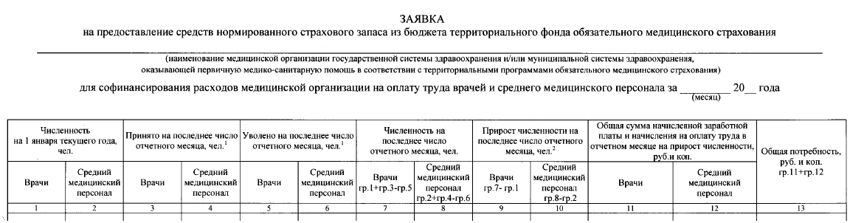
Заявка на предоставление средств НСЗ из бюджета ТФОМС
Перечисление осуществляется на основании ЗАЯВКИ, предоставляемой до 5-го числа месяца, следующего за отчетным (за декабрь - до 20 декабря), согласованной
с Министерством здравоохранения ЯО
Принято
Рекомендуемый образец заявки утвержден приказом Минздрава России от 22.02.19 г. № 86н
ЗАЯВКА
Уволено
Прирост
Сумма з/п на прирост
с учетом начислений на з/п (ФАКТ)
Общая потребность средств на месяц (ФАКТ)

Slide 11
Порядок Заполнения заявки на предоставление средств нСЗ для софинансирования расходов медицинской организации на оплату труда медработников
Ежемесячно (в том числе и в случае отсутствия прироста)
Согласована с Минздравом субъекта
Численность на 1 января текущего года, чел. (врачи/ср. медперсонал) | Принято на последнее число отчетного месяца, чел. |  | Уволено на последнее число отчетного месяца, чел. | Прирост численности на последнее число отчетного месяца, чел. | Общая сумма начисленной заработной платы на прирост в отчетном месяце, руб. коп.
 | Врачи | Средний медицинский персонал
Только фактически работающие на полную ставку | Приказ Минздрава России от 02.05.2023 № 205н |  | Учитываются лица работавшие на полную ставку | В случае убыли медработников по сравнению с 1 января текущего года средства не выделяются | Фактическая заработная плата вновь прибывших работников (в том числе и превышающая нормы Указа Президента РФ)
 | Врачи (пункт 5). Например, врач-терапевт, врач-хирург, врач-диетолог, врач здравпункта | Средний медицинский персонал (пункт 6 и 9). Например, медицинская сестра, акушер, лаборант, медицинская сестра по массажу, фельдшер

Slide 12




Использование средств СОФИНАНСИРОВАНИЯ НА ОПЛАТУ ТРУДА ВРАЧЕЙ И СРЕДНЕГО МЕДИЦИНСКОГО ПЕРСОНАЛА
6. Должности специалистов с высшим медицинским образованием (уровень бакалавриата) (средний медицинский персонал
5. Должности специалистов с высшим медицинским образованием (врачи)
$с 1 января 2019 года$ занимающие не менее одной ставки
Приказ Минздрава России от 02.05.2023
№ 205н «Об утверждении Номенклатуры должностей медицинских работников и фармацевтических работников»
9. Должности специалистов со средним профессиональным медицинским образованием (средний медицинский персонал)
Медицинский работник принятый для оказания медицинской помощи в текущем финансовом году на штатную должность в полном объеме (не менее одной ставки) сверх численности медицинских работников в медицинской организации по состоянию на 1 января текущего года

Slide 13
Использование средств СОФИНАНСИРОВАНИЯ НА ОПЛАТУ ТРУДА ВРАЧЕЙ И СРЕДНЕГО МЕДИЦИНСКОГО ПЕРСОНАЛА
210 статья КОСГУ «Оплата труда, начисления на выплаты по оплате труда»
Заработная плата
Подстатья 211
расходы на выплату заработной платы, осуществляемые в соответствии с трудовым законодательством
выплаты по заработной плате
надбавки
оплата отпусков
иные выплаты
Прочие несоциальные выплаты персоналу в денежной форме
Подстатья 212
расходы по оплате работодателем в пользу персонала и (или) их иждивенцев, не относящихся к заработной плате дополнительных выплат и пособий
единовременное пособие при перезаключении трудового договора
возмещение персоналу расходов, связанных с проживанием вне места постоянного жительства в командировках
продовольственно-путевые, полевые деньги
другие аналогичные выплаты и пособия персоналу
Начисления на выплаты по оплате труда
Подстатья 213
расходы, связанные с начислениями на выплаты по оплате труда
расходы по уплате страховых взносов
пособие по беременности и родам и т.д.
оплата пособия по временной нетрудоспособности, за исключением пособия за первые три дня, оплачиваемого за счет средств работодателя и др.
Прочие несоциальные выплаты персоналу в натуральной форме
Подстатья 214
расходы по оплате работодателем в пользу персонала и (или) их иждивенцев, не относящихся к заработной плате компенсаций (возмещений) их расходов, обусловленных условиями трудовых отношений, статусом работников
приобретение молока или равноценных пищевых продуктов для выдачи работникам, занятым на работах с вредными условиями труда
денежные выплаты медицинским работникам, проживающим в сельских населенных пунктах, по оплате жилого помещения и коммунальных услуг
иные аналогичные расходы
По данным МНИОИ им. П.А. Герцена филиал ФГБУ «НМИЦ радиологии» Минздрава России на 2017 г.

Slide 14
Возврат средств СОФИНАНСИРОВАНИЯ
Увеличение объема расходов МО на оплату труда медицинских работников, принятых в штат МО в текущем финансовом году, сверх размера средств для софинансирования, утвержденного законом о бюджете ТФОМС, не влечет обязательств ТФОМС по увеличению размера средств для софинансирования, предоставляемых МО (п. 3 прил. № 2 приказ 85-н)
Остатки средств для софинансирования, не использованные МО по состоянию на 1 января очередного финансового года, используются о очередном фин.году на те же цели (п.13 ПП РФ № 1910)
Остатки средств для софинансирования, не использованные ТФОМС по состоянию на 1 января очередного финансового года, перечисляются в доход бюджета ФОМС (п.5 ст. 242 БК РФ)
Нецелевое использование средств МО подлежит возврату в ТФОМС:
Нецелевое использование средств ТФОМС подлежит возврату в ФОМС:
МО
ТФОМС
ТФОМС
ФОМС

Slide 15
Вопрос-ОТВЕТ
Сотрудник уходит в декретный отпуск, на его место принимается другой сотрудник и в регистре
медработников он числится как врио (временно исполняющий обязанности). В данном случае в
регистре медицинских работников идет увеличение (прирост) на 1 ед.?
При соблюдении условий пункта 7 приказа Минздрава Р Ф № 85н, не запрещено
выплачивать заработную плату работнику за счет средств нормированного страхового
запаса работнику временно принятому на период отпуска основного сотрудника по
уходу за ребенком.
Если основной работник выходит из декретного отпуска, при этом временно исполняющий
обязанности работник принимается на другую основную должность, то правомерно ли будет
продолжать выплачивать заработную плату работнику, принятому на другую постоянную
должность в данной медицинской организации?
Правомерно, при соблюдении пункта 7 « г » Приказа Минздрава Р Ф № 85н.
Могут ли средства на софинансирование использоваться на другие цели?
Нет. Средства софинансирования являются целевыми и используются только на оплату труда с начислениями врачам и среднему медицинскому персоналу вновь принятому в штат МО.

Slide 16
Вопрос-ОТВЕТ
Могут ли получать средства частные МО?
Нет, только МО государственной и муниципальной системы здравоохранения.
Если человек принимается на 0,5 ставки по основной должности, будет ли это считаться
приростом, исходя из графы 10 алгоритма расчета заявки?
Прирост численности может быть положительным, но выплата заработной платы
медицинскому работнику, принятому на 0,5 ставки за счет средств нормированного
страхового запаса будет не правомерна, потому что медицинский работник должен быть
принят на работу в полном объеме (не менее одной ставки) в соответствии с п. 7 «г»
Приказа 85н
Каким документом должна подтвердить медицинская организация потребность в медицинских
работниках, оказывающих первичную медико-санитарную помощь? (в рамках Соглашения)?
Достаточно информации Министерства здравоохранения Ярославской области,
поступающей в Т Ф О М С .

Slide 17
Вопрос-ОТВЕТ
Будут ли включаться в суммы на возмещение с НСЗ средства, выплаченные по больничным
листам за 1-е три дня?
Нет, не будут.
Правомерно ли указывать в Соглашении, что оно распространяется на правоотношения,
возникшие с 01 января текущего финансового года?
Да, правомерно
Могут ли осуществляться выплаты за счет средств софинансирования медицинским
работникам, устроенным на неполную ставку?
Нет. Выплаты осуществляются только медицинским работникам, принятым на полную
ставку.

Slide 18
ТФОМС ЯРОСЛАВСКОЙ ОБЛАСТИ
Спасибо за внимание!

